Slide 1


MindMeet
一款专为大学生、自由职业者、白领等繁忙人群设计的时间管理和学习工具，旨在帮助用户更好地管理时间、提高效率和学习成果。
汇报人：田嘉伟
小组：23组

Slide 2

目录 / CONTENTS
项目介绍
市场前景
产品&运营
融资&财务

Slide 3
01
项目介绍

Slide 4




项目介绍
4
学生
产品概述
生活&社交
时间管理
时间管理和自我提高的需求日益增长，社交和学习需求旺盛。针对这些趋势，MindMeet旨在提供一个多功能的时间管理和社交平台，以帮助用户更有效地管理时间和实现个人目标。
工作人群
安卓
& ios

Slide 5
项目介绍
5
多功能性
社交性
提供了一系列时间管理工具，包括日程规划、打卡与成就等，以及社交功能，例如分享、奖励等
建立一个学习和成长的社交网络，用户可以找到志同道合友人，并共享学习和工作安排，解决自学人士的规划烦恼
激励性
用户友好性
提供挑战和奖励机制，用户可以设定目标并挑战自己，完成目标后可以获得一定的反馈激励
产品用户交互设计友好，用户可以方便地使用自己需要的功能，达成自己的目的。

Slide 6
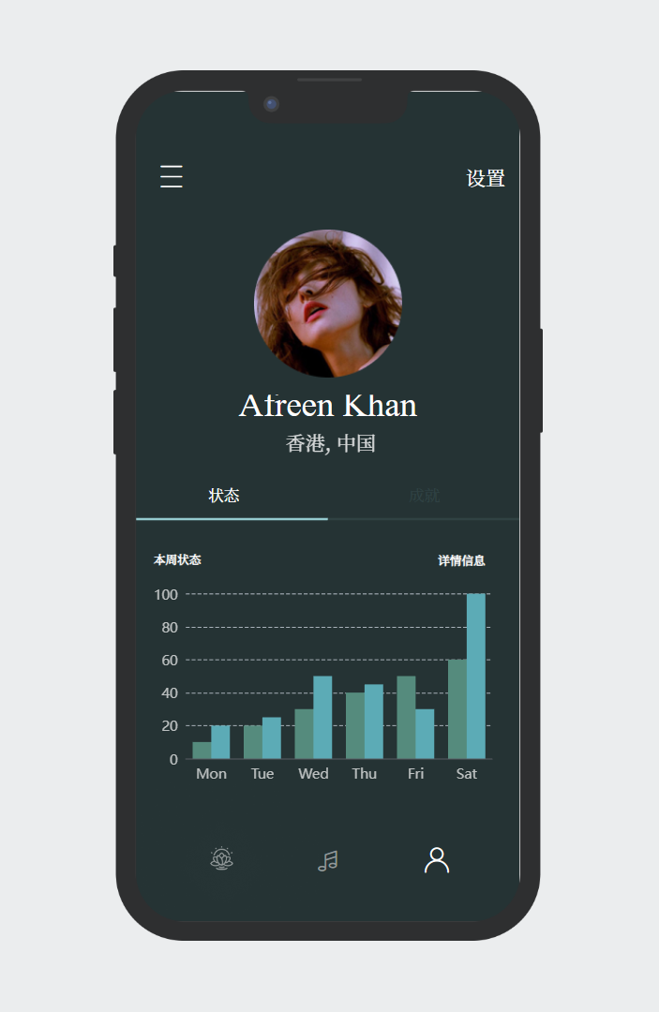
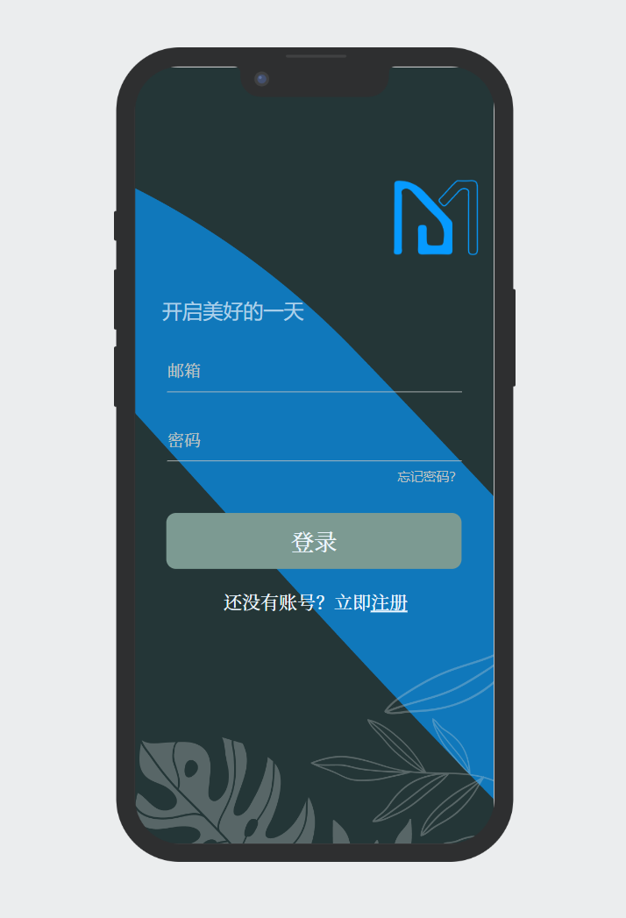
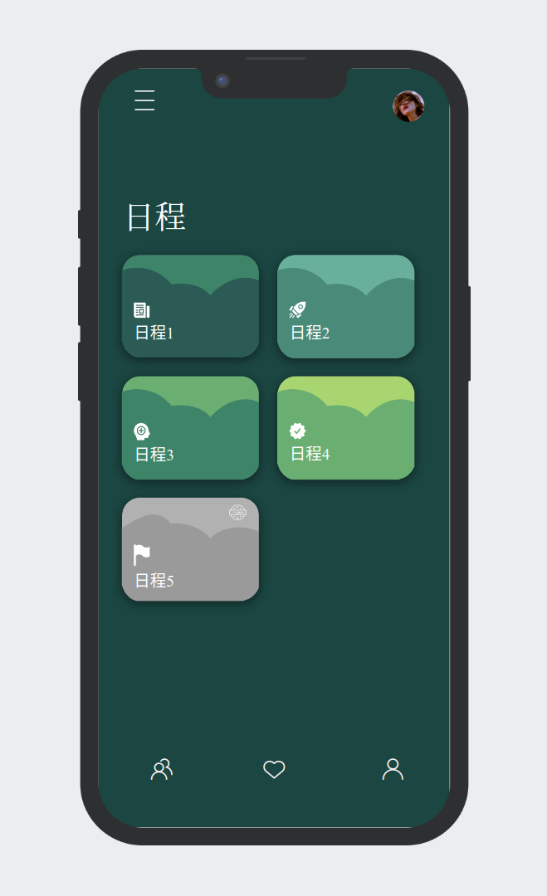
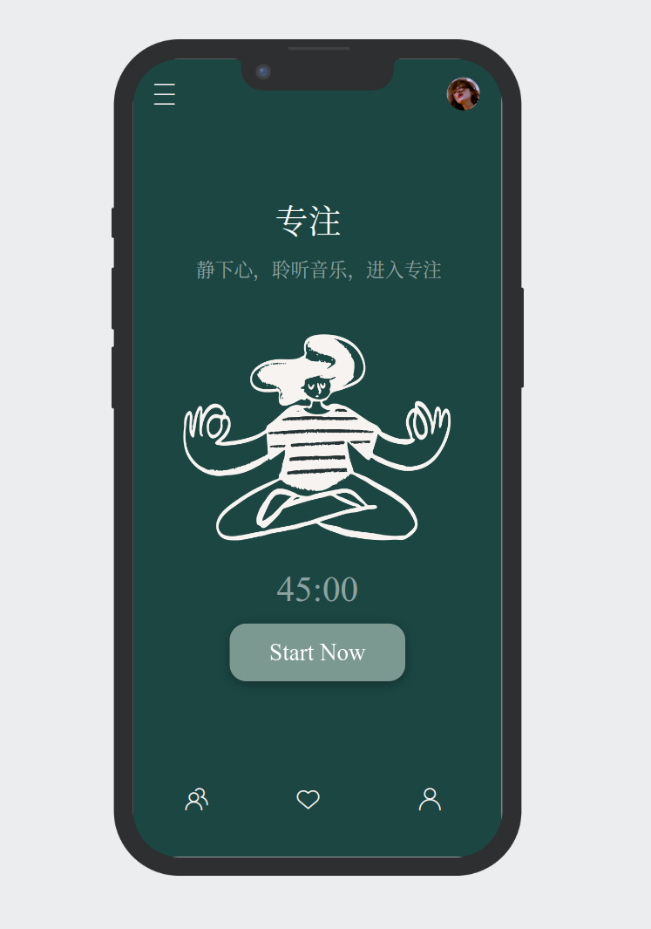
项目介绍
6
日程界面
专注界面
登录界面
个人展示

Slide 7
02
市场前景

Slide 8
市场前景
8
市场需求
社会的节奏加快：
事务繁多，依靠个人时间管理很难专注做好每一件事，需要一个工具可以帮助管理日程与专注体验。
个人缺少陪伴：
需要志同道合的朋友一起自律学习，互相监督，需要一个工具可以提供认识与交流的平台。

Slide 9


市场前景
9
发展机遇
MindMeet迎合了市场的需求，为商务人士，学生提供了日常生活工作学习中所遇到的关于时间管理，日程规划，社交分享等一系列的解决方案。其潜在用户规模巨大，具有很大的发展潜力。

Slide 10

市场前景
10
独特创意
MindMeet将时间管理，自律学习创新融合在一起，既满足了人们对于繁忙生活的规划，又满足了人们的社交需求，同时在社交中又可以达到互相激励，监督的作用，从而提高个人的效率，形成良性循环。

Slide 11
03
产品&运营

Slide 12


产品&运营
11
12
盈利模式
广告收入
01
Banner广告、插屏广告、悬浮窗广告等。
合作赞助
03
通过与其他专业平台合作，来给用户提供更为专业的功能。
VIP用户
02
VIP用户特殊功能：AI分析习惯、AI智能建议、页面自定义、社区身份标识……

Slide 13


产品&运营
13
营销策略
刺激需求
01
社交媒体广告
用户口碑传播
针对性推广
拓展市场
02
大型推广活动
内部社区体验
相关品牌合作
塑造品牌
03
品牌推广
用户体验
品牌文化
品牌价值

Slide 14
04
融资&财务

Slide 15
融资&财务
15
启动资金
MindMeet预期需要25万元作为启动资金，资金流向如下表所示

Slide 16
融资&财务
16
季度 | 日活数量 | 月利润 | 利润增长率
一 | 1000 | 10480 | ——
二 | 3000 | 21440 | 105%
三 | 6000 | 37880 | 76.70%
四 | 9000 | 54320 | 43.40%

Slide 17
感谢观看!
组员：
李荣诚
杨瑞华
田嘉伟

